Slide 1
1．写作背景
这篇赋写于作者被贬黄州之后。被贬的起因，是谏官李定、舒直、何正臣等人从苏轼的诗作里摘出一些讽刺新法的诗句，告发他反对新法，结果苏轼被捕入狱。出狱后被贬到黄州，名义上任团练副使，实则等于充军。作者因内心愤慨不平，借助诗文以抒发感慨。
赋中所流露的“人生无常”的悲哀和旷达心境，就是这种复杂感情的表现。作者是元丰三年(1080)春到黄州的。元丰五年秋、冬，苏轼曾先后两次到黄州城外的赤壁漫游，写下了《赤壁赋》《后赤壁赋》。

Slide 2

1．通假字
“需” 需要
“返” 返回
“俯” 低头

Slide 3
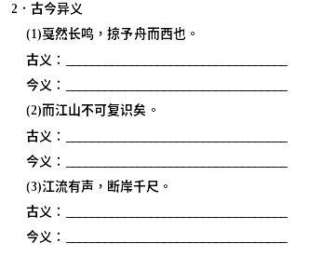
形容声音响亮悠长；
形容声音突然停止。
江河与山的景象。
泛指拥有主权的领土。
绝壁，陡峭的江岸；
岸边。

Slide 4
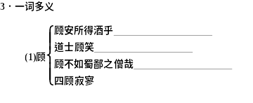
可是
回头看
反而
看
——————

Slide 5
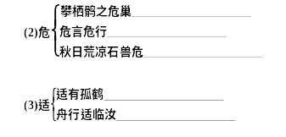
高
正直的
孤立
恰好
到，往

Slide 6
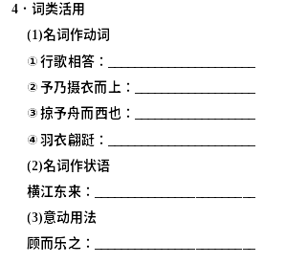
唱歌。
上山。
向西飞。
穿羽衣。
从东面。
以……为乐。

Slide 7
5．文言句式
(1)草木震动：___________________________________
(2)步自雪堂：___________________________________
被动句。
状语后置句(“自”是介词)。

Slide 8
重点突破
1、 “江流有声，断岸千尺。山高月小，水落石出。曾日月之几何，而江山不可复识矣。”描绘了什么样的画面？
提示 短短四句，写出赤壁的崖峭山高而空清月小、水溅流缓而石出有声的初冬独特夜景，从而诱发了主客弃舟登岸攀崖游山的雅兴。“江山不可复识”是此次赤壁冬景描写的基础，呈现出一幅赤壁冬景的山水画。

Slide 9
2、“予乃摄衣而上，履巉岩，披蒙茸，踞虎豹，登虬龙。攀栖鹘之危巢，俯冯夷之幽宫。”分析动词的运用及效果。
提示 这一段写“我”攀峭壁登危岩和放舟自流于江上的经历、见闻和感受。“履”“披”“踞”“登”“攀”
“俯”这一连串动词写出“我”欲一览秋夜赤壁全景的迫不及待的冲动感和兴奋劲，表现出“老夫聊发少年狂”的率真与执著。

Slide 10
3、诗人为什么在登山览景后会产生“悄然而悲”，“凛乎”不可久留的感受？
提示 诗人登山所见景物“巉岩”“蒙茸”“虎豹”“虬龙”“危巢”“幽宫”，色彩是阴暗的，“草木震动，山鸣谷应，风起水涌”营造的是阴森恐怖的氛围。与自然合而为一后，诗人又震撼于大自然的伟力，而深感个体的渺小，高昂的情绪陡然低落，转为高处不胜寒的忧惧、伤感。

Slide 11
4、文章第一段先写黄泥坂夜游，而不直接写游赤壁，这样写的作用是什么？
提示 起笔不写赤壁之游，文章将时间、地点、人物作了扼要的交代之后，即用彩笔描绘黄泥坂一带的冬夜之景：“霜露既降，木叶尽脱。人影在地，仰见明月。”寥寥十六字，逼真地写出了初冬月夜静谧宁馨的气氛，烘托出主客浓厚的游兴，并为下文写登山和见鹤作了很好的铺垫。接着，通过主、客、妇三方的对话，写良宵、美酒、贵宾、佳肴四美已具，因此，为夜游赤壁酝酿好了气氛。

Slide 12
5、诗人重新回到船上，放任一叶扁舟从流飘荡，表现出诗人怎样的情感变化？
提示 表现了诗人随遇而安的态度，感情又转为平静。这也表现了苏轼豁达的宇宙观和人生观，他赞成从多角度看问题而不同意把问题绝对化，因此，他在身处逆境中也能保持豁达、超脱、乐观和随缘自适的精神状态，并能从人生无常的怅惘中解脱出来，理性地对待生活。

Slide 13
6、如何理解道士化鹤这一情节所传达的诗人的情感？
提示 这一情节是本文的重点也是理解上的难点，结合“鹤”的特性，注重“孤”的意义，联系“道士”的职业追求，言之成理即可。鹤是实体，梦中的道士如鹤，是作者的积想所致的幻觉。从这个幻觉中透露了作者精神已升腾入大自然的旷达之中，与大自然合为一体，含蓄地传达出他企望超脱尘世、逍遥物外的隐秘心态，同时也有“人生如梦”的感叹。

Slide 14
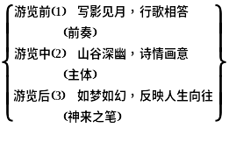
结构图示
后
赤
壁
赋
人生感悟
↓
处逆境
能超脱
超尘绝世

Slide 15
主旨归纳
全文以时间为序记述了我与客重游赤壁的经过，表面上是写游赤壁之乐，其实是曲折地宣泄自己贬谪生活的郁闷，同时也是形象地演绎自己的人生哲学。作者以空灵的文字塑造了一只孤鹤的卓拔不群的形象，寄托了自己不与世俗同流合污的志趣，也流露出一种与世无争的豁达。

Slide 16
文本审美
一、本文写景，一向被历代文评家所推赏，认为体物精工，造语神妙，写冬景一字不可移易。如首段的“人影在地，仰见明月”；第二段的“江流有声，断岸千尺。山高月小，水落石出”和“山鸣谷应，风起水涌”等语句，全用白描，却给人以清新之感，文字质朴而诗情丰腴。

Slide 17
二、作为赋，本文比《赤壁赋》更散文化，但音律依然有韵文的铿锵。好几处押的是“藏韵”。 如第一段“藏之久矣”的“久”，与上句“酒”押韵；第二段“而江山不可复识矣”的“识”，与前面“尺”、“出”押韵；“盖二客不能从焉”的“从”，与前面“茸”、“龙”、“宫”以及后面“动”、“涌”、“恐”押韵；“听其所止而休焉”的“休”，与前面“留也”的“留”和“舟”、“流”押韵。

Slide 18
三、运用骈散结合的句式，语言流畅自然。如“予乃摄衣而上，履巉岩，批蒙茸，踞虎豹，登虬龙；攀栖鹘之危巢，俯冯夷之幽宫”，首句为散句，其余六句为三组整齐的对偶句，连用八个动词概括了游山的整个过程，语言凝练畅达。

Slide 19
四、作者运用大胆的想象绘形绘声，景中寓有特有的情愫。末段写道士化鹤之事，纯为想象之景。梦中道士为鹤的变化，是作者积虑存想所致的幻觉。这个幻觉中透露了作者精神升入大自然的旷达之思，将自己与大自然合而为一。

Slide 20
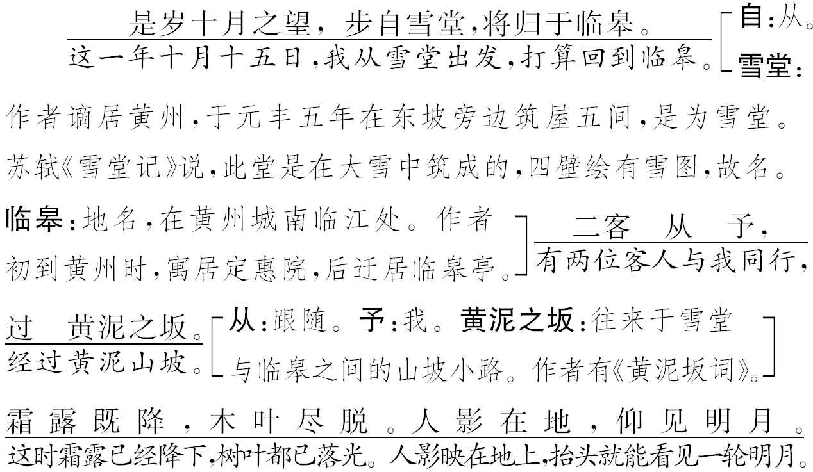
6．文白对照

Slide 21
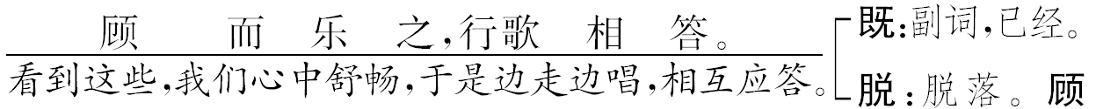
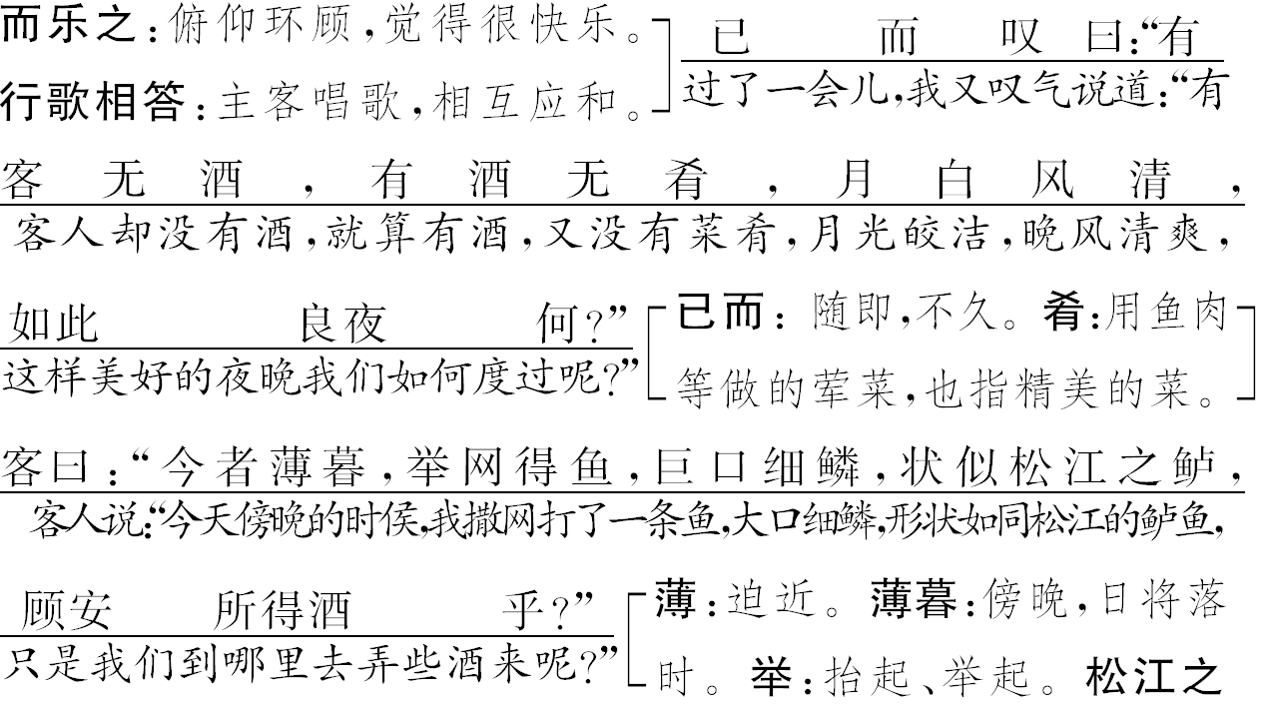

Slide 22
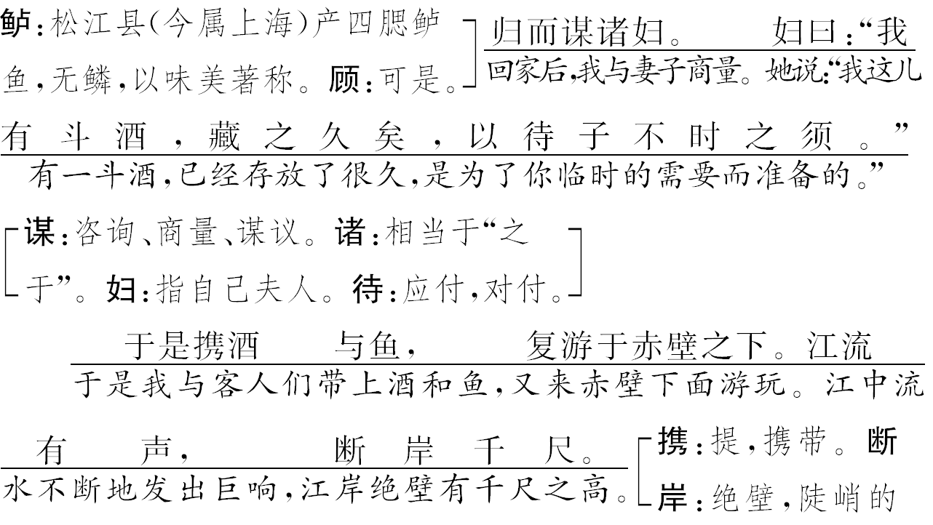

Slide 23
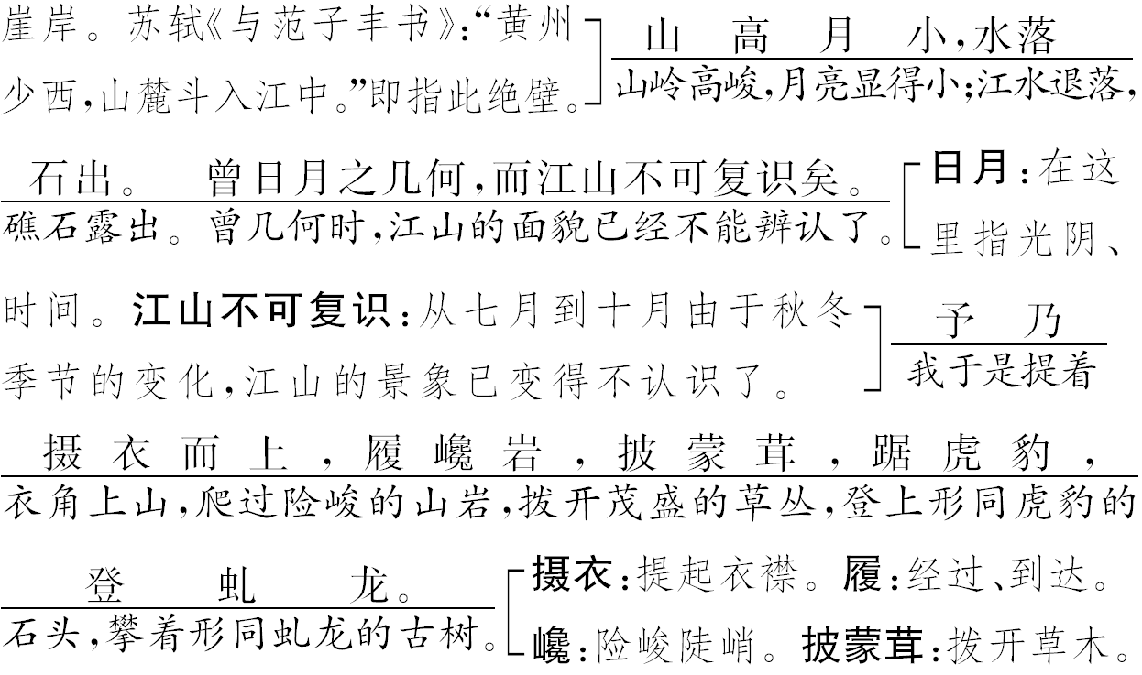

Slide 24
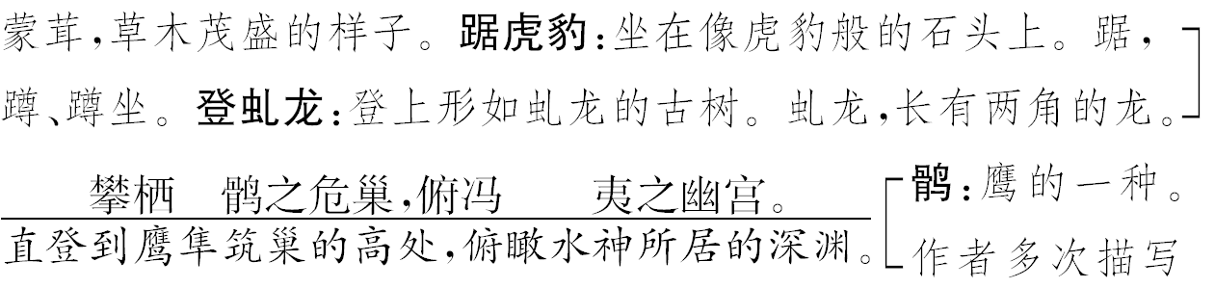
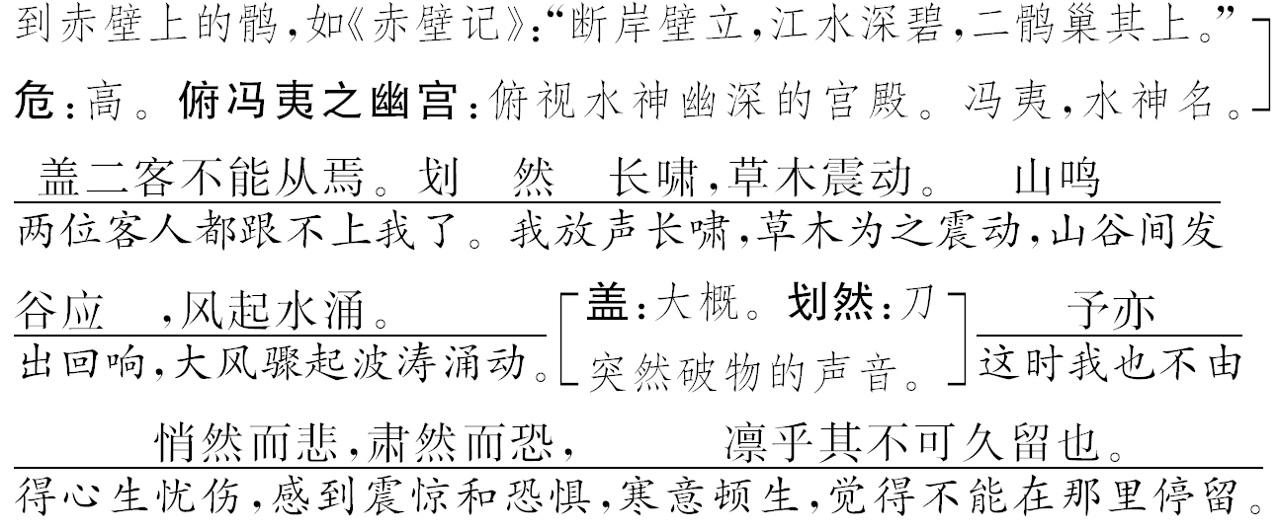

Slide 25
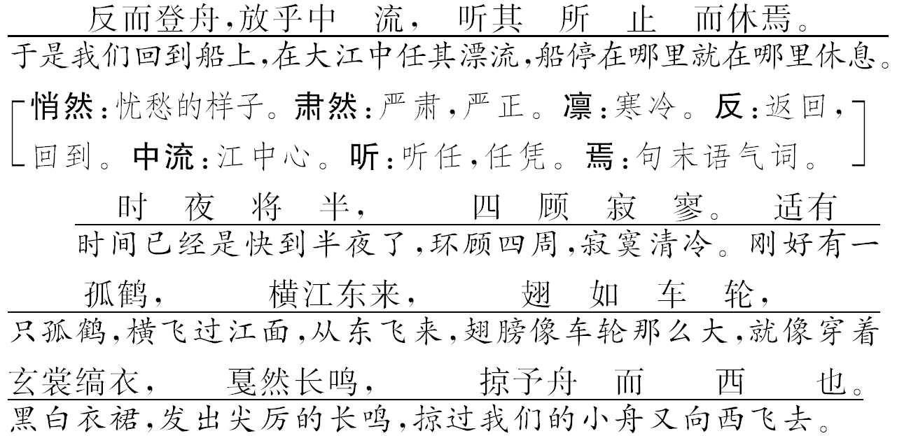
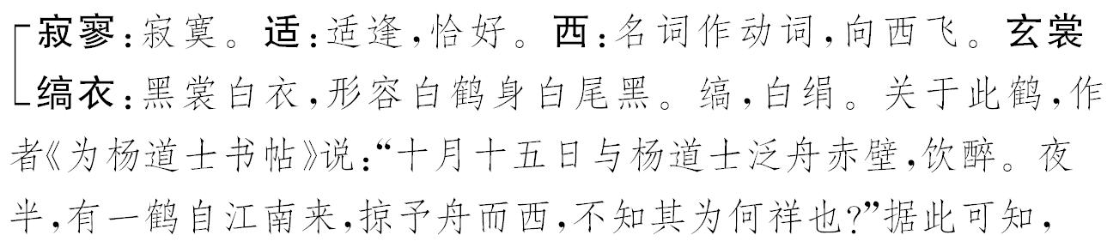

Slide 26
